Slide 1
出力
LEDマトリックス
Wi-Fi
通信
スピーカー
Bluetooth LE
LED
マイコン
入力
ボタンA
Groveコネクタ
拡張
ボタンB
ユニバーサル基板
ロータリー
エンコーダ
アナログ入力

Slide 2
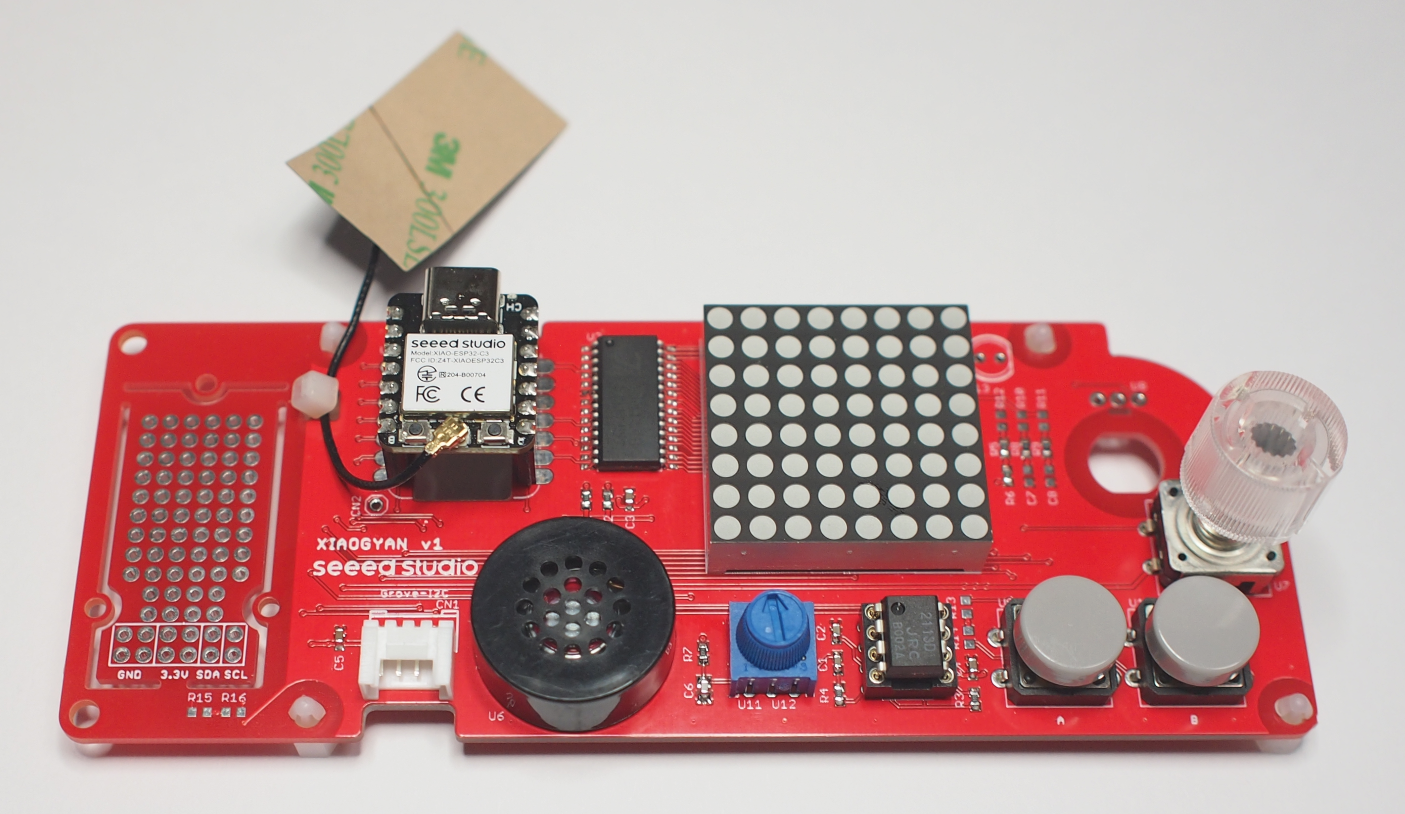
マイコン
LEDマトリックス
Wi-Fi
Bluetooth LE
ロータリー
エンコーダ
ユニバーサル基板
LED
アナログ入力
ボタンA
Groveコネクタ
スピーカー
ボタンB

Slide 3


XIAOGYAN
パソコン
マイコン
Visual Studio Code
PlatformIO IDE
USB
プロジェクト
ソースコード
ビルド
実行バイナリ
アップロード

